Slide 1

Ausgabe 26.10
Einführung
in Bitcoin
Ein Leitfaden für Einsteiger

Slide 2

Warum ist Geld wichtig?
Wir verwenden jeden Tag Geld, fragen uns aber selten, wie es funktioniert.
Notes:
Quelle: My First Bitcoin, Einführung in Bitcoin, ein Leitfaden für Einsteiger, Ausgabe 26.10. Bearbeitet unter der Lizenz Creative Commons Namensnennung – Weitergabe unter gleichen Bedingungen 4.0 International; diese Präsentation steht unter derselben Lizenz. Diese Präsentation ist eine Hilfe für Lehrende, die auf den sechs Fragen des Leitfadens aufbaut. Passen Sie Beispiele, Tempo und Vortragsweise an Ihre Gemeinschaft an, wobei Sie die Bedeutung und die Sicherheitshinweise beibehalten. Eine feste Dauer der Unterrichtseinheit ist nicht vorgegeben.

Slide 3

Die meisten Menschen denken
nie wirklich über Geld nach
Nicht es verdienen, nicht es ausgeben, sondern darüber nachdenken, was es ist und wie es funktioniert.
Einführung in Bitcoin · Warum ist Geld wichtig?
Notes:
Beginnen Sie mit diesem Bild: Alle um uns herum verwenden Geld, ohne es zu hinterfragen. Fragen Sie die Gruppe, wann sie zuletzt darüber nachgedacht haben, woher Geld eigentlich kommt.

Slide 4

Fünf Fragen zum Einstieg
Warum brauchen Menschen Geld?
Was macht etwas zu Geld?
Wer kann das Geld, das Sie verwenden, erschaffen oder kontrollieren?
Warum hat das Geld, das Sie verwenden, einen Wert?
Können Sie mit Ihrem Geld noch genauso viel kaufen wie früher?
Bewahren Sie Ihre Antworten auf
Schreiben Sie zu jeder Frage eine kurze Antwort. Am Ende kommen Sie darauf zurück.
Einführung in Bitcoin · Warum ist Geld wichtig?
Notes:
Geben Sie den Lernenden einige Minuten Zeit zum Schreiben. Bitten Sie niemanden, persönliche finanzielle Details preiszugeben. Diese Antworten werden auf der Folie „Wie geht es weiter?“ mit den wichtigsten Erkenntnissen wieder aufgegriffen.

Slide 5

Fakt oder Meinung?
Tatsache: „Dieser Geldschein wird zur Zahlung von Steuern akzeptiert.“ Das lässt sich überprüfen.
Meinung: „Das ist die beste Form von Geld.“ Dafür braucht es Kriterien und Belege.
Dieser Leitfaden dient ausschließlich Bildungszwecken. Er stellt keine Finanz-, Anlage-, Rechts- oder Steuerberatung dar und fordert Sie nicht auf, etwas zu kaufen, zu verkaufen oder zu halten.
Einführung in Bitcoin · Warum ist Geld wichtig?
Notes:
Behalten Sie diese Unterscheidung während der gesamten Sitzung bei. Wenn eine Behauptung aufkommt, fragen Sie: Können wir sie überprüfen, oder braucht es dafür Kriterien und Belege?

Slide 6

Was ist Geld?
Geld ist ein Werkzeug für den Austausch.

Slide 7

Tauschhandel und die doppelte Koinzidenz der Bedürfnisse
Beide Personen müssen das haben wollen, was die jeweils andere besitzt, und zwar zur gleichen Zeit und in passenden Mengen.
Einführung in Bitcoin · Was ist Geld?
Notes:
Nehmen Sie das Beispiel aus dem Leitfaden: Sie bauen Reis an und brauchen Schuhe, aber der Schuhmacher möchte Speiseöl, keinen Reis. Ökonomen nennen dies die doppelte Koinzidenz der Bedürfnisse.

Slide 8
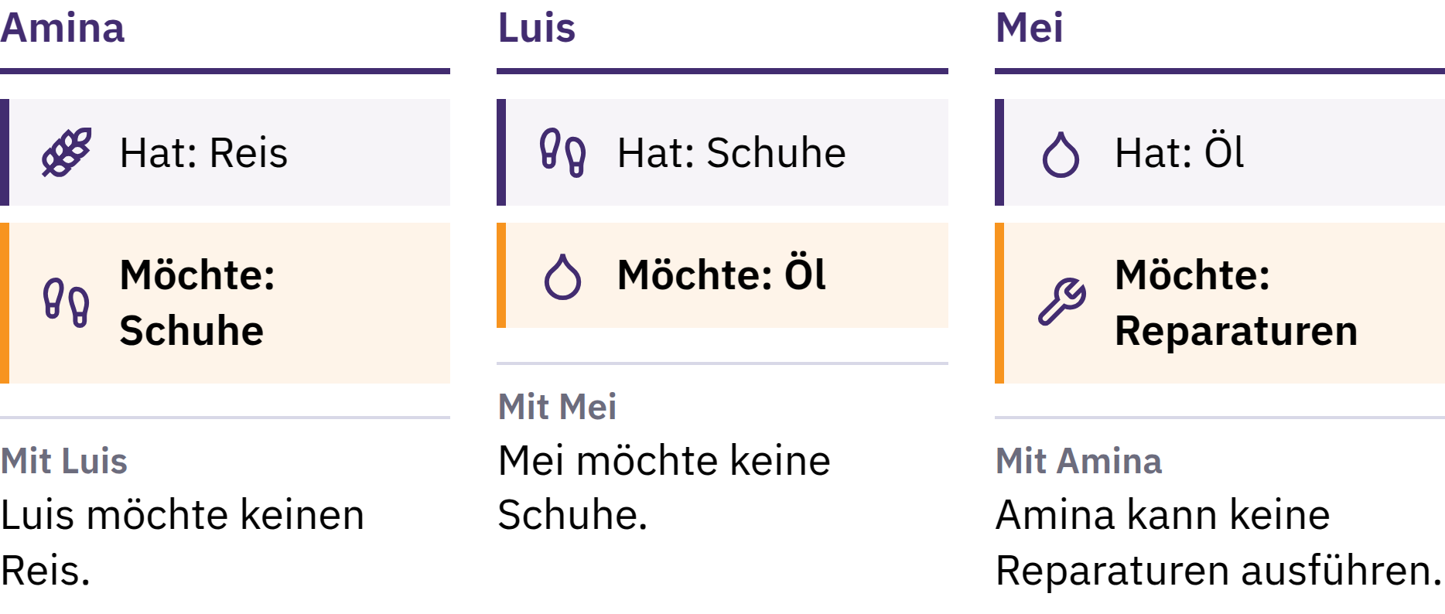
Tauschhandel und die doppelte Koinzidenz der Bedürfnisse
Beide Personen müssen das wollen, was die jeweils andere hat, und zwar zur selben Zeit und in passenden Mengen.
Einführung in Bitcoin · Was ist Geld?
Notes:
Nehmen Sie das Beispiel aus dem Leitfaden: Sie bauen Reis an und brauchen Schuhe, aber der Schuhmacher möchte Speiseöl, keinen Reis. Ökonomen nennen dies die doppelte Koinzidenz der Bedürfnisse.

Slide 9

Geld ist ein Werkzeug für den Tausch
Niemand will Geld um seiner selbst willen. Es ist nützlich, weil andere es annehmen – in der Erwartung, dass wiederum andere es später annehmen.
Einführung in Bitcoin · Was ist Geld?
Notes:
Eine Banknote ist nur ein Stück Papier. Geld löst das Problem des Tauschhandels, indem es Verkaufen und Kaufen voneinander trennt: Sie verkaufen Ihren Reis an eine Person und kaufen Schuhe von einer anderen. Das ist es, was Geld vom Tauschhandel unterscheidet.

Slide 10

Drei Funktionen des Geldes
Tauschmittel: Menschen akzeptieren es als Zahlungsmittel
Recheneinheit: Preise werden darin ausgedrückt
Wertaufbewahrungsmittel: es überträgt Wert von heute in die Zukunft
Kein Geld bewahrt Wert perfekt auf, aber manche Formen verlieren ihre Kaufkraft langsamer als andere.
Einführung in Bitcoin · Was ist Geld?

Slide 11

Von Muscheln zu Papier
Muscheln, Salz, Perlen, Vieh, Kupfer, Silber, Gold
Edelmetalle: knapp, langlebig, weithin akzeptiert
Papierne Ansprüche, einlösbar gegen eine festgelegte Menge Metall
Goldstandards: eine Währungseinheit, die gesetzlich an Gold gebunden ist
Die Regeln unterschieden sich je nach Ort und Epoche.
Einführung in Bitcoin · Was ist Geld?

Slide 12
Fiatgeld
1971: Die Vereinigten Staaten beendeten den offiziellen Umtausch von Dollar in Gold für ausländische Regierungen und Zentralbanken
Heute sind die meisten Landeswährungen Fiatgeld: unter staatlicher Autorität ausgegeben und nicht in Gold oder eine andere Ware einlösbar
Fiat ist Lateinisch für „es geschehe“, oft verstanden als „per Dekret“
Akzeptiert, weil Menschen, Unternehmen, Banken und Regierungen es verwenden; Gesetze machen es zum gesetzlichen Zahlungsmittel und schreiben es für Steuerzahlungen vor
Einführung in Bitcoin · Was ist Geld?

Slide 13

Wir sind von Geld, das durch
etwas gedeckt war, zu Geld
übergegangen, das durch
Vertrauen in jemanden gedeckt
ist.
Einführung in Bitcoin · Was ist Geld?

Slide 14

Was stimmt nicht mit unserem Geld?
Wenn Menschen das Wort Inflation hören, denken sie meist an steigende Preise.

Slide 15
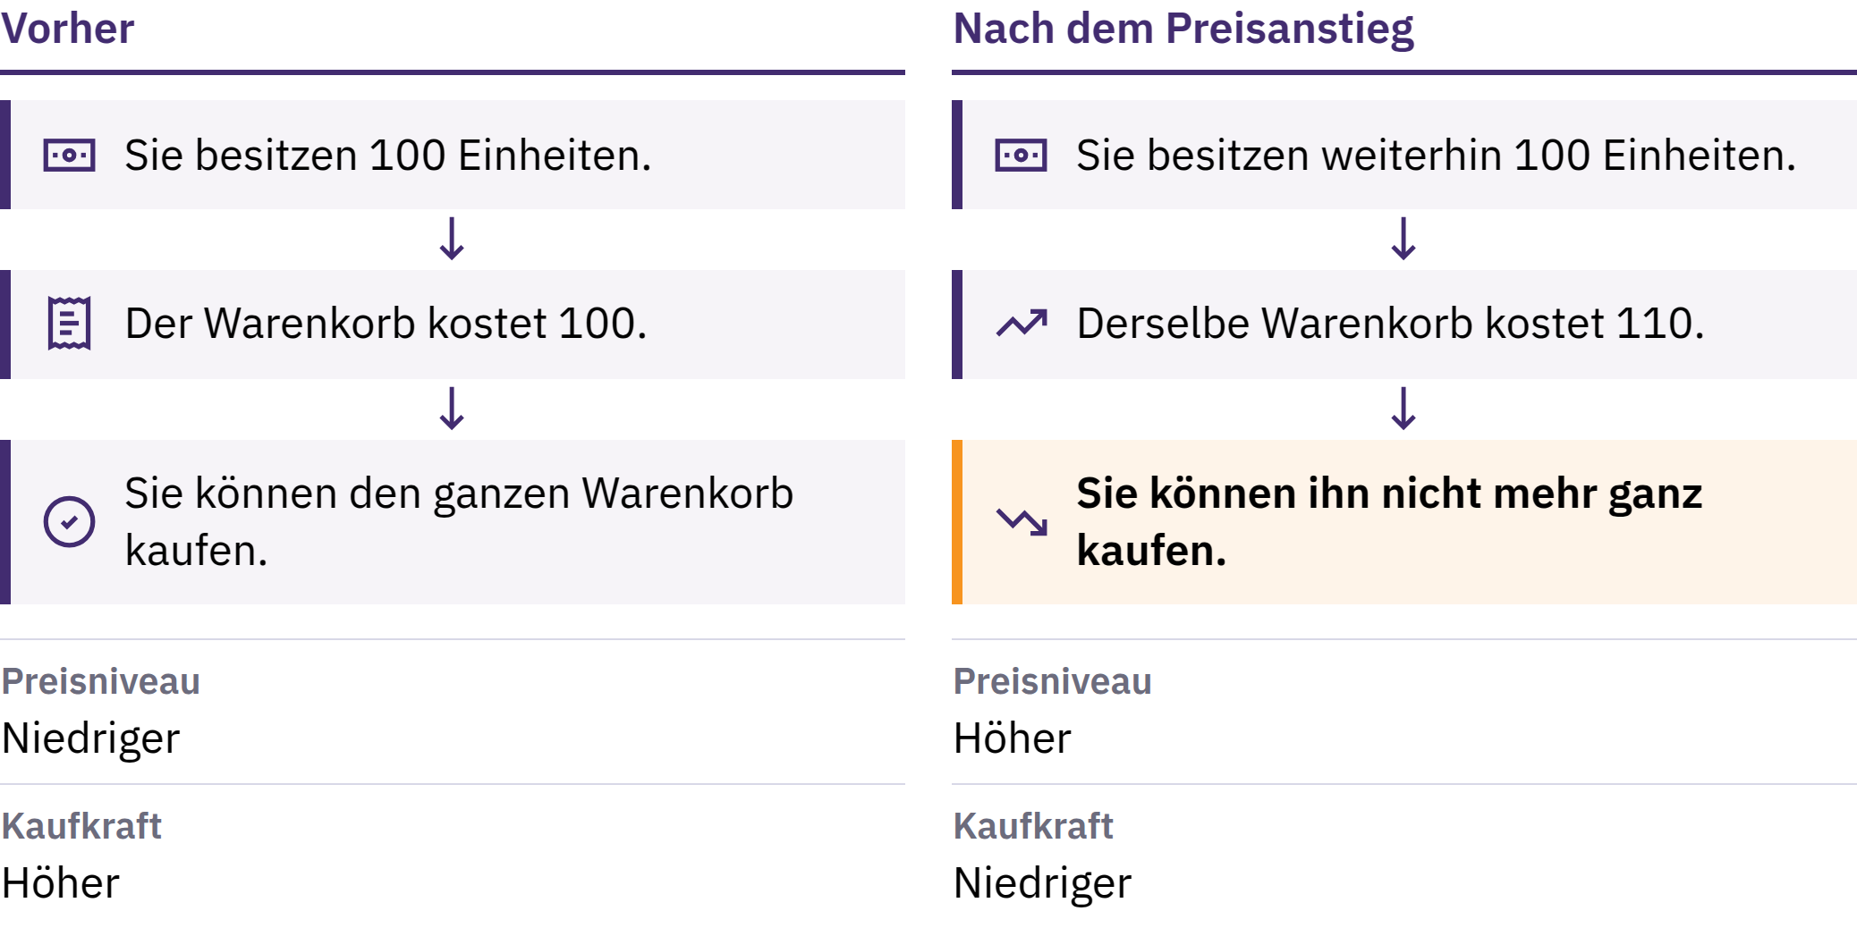
Inflation und Kaufkraft
Einführung in Bitcoin · Was stimmt nicht mit unserem Geld?
Notes:
Preisinflation ist ein anhaltender Anstieg des allgemeinen Preisniveaus. Ihre Kehrseite ist die Kaufkraft: wie viel man mit einer Geldeinheit kaufen kann. Steigt der Preis eines Korbs grundlegender Güter von 100 Währungseinheiten auf 110, reichen dieselben 100 Einheiten nicht mehr für den vollständigen Korb.

Slide 16

Inflation und Kaufkraft
Einführung in Bitcoin · Was stimmt nicht mit unserem Geld?
Notes:
Preisinflation ist ein anhaltender Anstieg des allgemeinen Preisniveaus. Ihre Kehrseite ist die Kaufkraft: wie viel man mit einer Geldeinheit kaufen kann. Steigt der Preis eines Korbs grundlegender Güter von 100 Währungseinheiten auf 110, reichen dieselben 100 Einheiten nicht mehr für den vollständigen Korb.

Slide 17

Viele Ursachen, eine
Entscheidung
Ausweitung der Geld- und Kreditmenge
Lieferengpässe und Veränderungen der Nachfrage
Eine schwächelnde Währung, Steuern, Produktionskosten
Eine Ursache ist eine bewusste Entscheidung, kein Zufall: In einem Fiat-System können wenige Institutionen die Geld- und Kreditmenge ausweiten und deren Regeln ändern.
Einführung in Bitcoin · Was stimmt nicht mit unserem Geld?
Notes:
Ökonomen streiten darüber, wie viel Gewicht jeder einzelnen Ursache zukommt. Richten Sie den Blick auf die eine Ursache, die eine Entscheidung ist und kein Zufall.

Slide 18
Knappheit und Wert
Die originale Mona Lisa ist mehr wert als jede Kopie: Es gibt sie nur ein einziges Mal
Knappheit allein schafft keinen Wert, aber wenn Menschen etwas haben wollen, spielt das verfügbare Angebot eine Rolle
Wenn die Geldmenge schneller wächst als das, was man damit kaufen kann, kann man mit jeder Einheit tendenziell weniger kaufen
Einführung in Bitcoin · Was stimmt nicht mit unserem Geld?

Slide 19
Inflation trifft nicht alle gleichermaßen
Bargeld und Ersparnisse können an Kaufkraft verlieren
Wer Vermögenswerte besitzt, deren Preise steigen, kann teilweise geschützt sein
Löhne und Preise passen sich unterschiedlich schnell an
Ein Bankguthaben ist etwas anderes als Bargeld in Ihrer Hand: Es ist das Versprechen der Bank, Ihnen Geld auszuzahlen. Dieses Versprechen wird in der Regel eingehalten, hängt aber von der Bank und den für sie geltenden Regeln ab.
Einführung in Bitcoin · Was stimmt nicht mit unserem Geld?

Slide 20
Probieren Sie es aus: Ein Kaufkraft-Check
Wählen Sie einen alltäglichen Artikel: Brot, eine Fahrkarte oder Handyguthaben
Notieren Sie seinen heutigen Preis
Fragen Sie jemanden, was er vor einigen Jahren gekostet hat, und prüfen Sie nach Möglichkeit eine verlässliche Quelle
Sind die Einkommen im gleichen Maß gestiegen? Was könnte die Veränderung sonst noch erklären?
Einführung in Bitcoin · Was stimmt nicht mit unserem Geld?
Notes:
Das funktioniert ganz ohne Gerät oder Internet. Vergleichen Sie die Antworten innerhalb der Gruppe und erinnern Sie die Lernenden daran, dass ein einzelner Preis nicht die gesamte Inflationsmessung darstellt.

Slide 21
Fiatgeld funktioniert – mit Risiken
Bequeme Zahlungen, flexible Kredite, Instrumente zur Bewältigung von Krisen
Doch seine Menge und seine Regeln können sich ändern, und die Menschen, die es verwenden, haben wenig Mitspracherecht
Deshalb suchen Menschen nach Alternativen, und deshalb wurde Bitcoin geschaffen.
Einführung in Bitcoin · Was stimmt nicht mit unserem Geld?

Slide 22

Was ist Bitcoin?
Digitales Geld, das dezentral ist, eine begrenzte Menge hat und ohne Erlaubnis einer Bank per Peer-to-Peer (P2P) versendet werden kann.

Slide 23
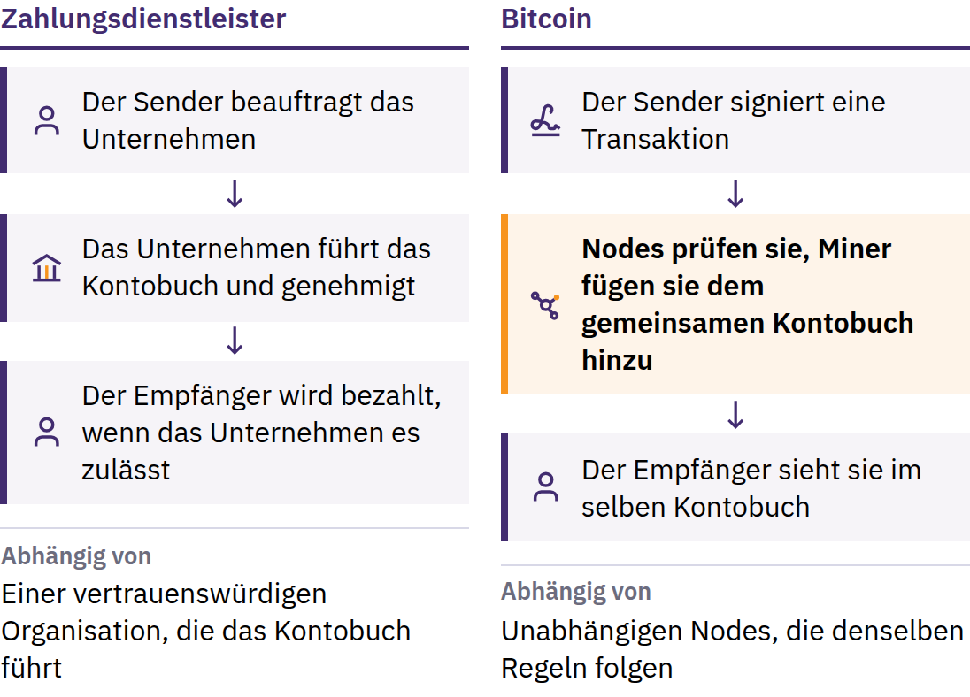
Das Double-Spending-Problem
31. Oktober 2008: Satoshi Nakamoto veröffentlicht Bitcoin: A Peer-to-Peer Electronic Cash System. Januar 2009: Das Netzwerk geht an den Start.
Einführung in Bitcoin · Was ist Bitcoin?
Notes:
Vor Bitcoin war das Versenden von Geld im Internet immer von einer vertrauenswürdigen Organisation abhängig: einer Bank oder einem Zahlungsunternehmen, das das Kontobuch führte, Konten genehmigte und eine Zahlung verzögern, blockieren oder rückgängig machen konnte. Digitale Informationen lassen sich leicht kopieren: Könnte eine digitale Münze zweimal ausgegeben werden, könnte sie nicht als Geld funktionieren. Dies ist das Problem der Doppelausgabe. Satoshi Nakamoto ist eine Person oder Gruppe, die diesen Namen verwendet.

Slide 24
Dezentral · Begrenzte Menge · Peer-to-Peer
Dezentral: Keine zentrale Stelle eröffnet Konten, ändert Guthaben oder entscheidet, wer teilnehmen darf
Begrenzte Menge: Es wird niemals mehr als 21 Millionen bitcoin geben
Peer-to-Peer (P2P): Senden Sie an jeden, überall, ohne eine zentrale Instanz um Erlaubnis zu fragen
Kein Unternehmen kann bitcoin einfrieren, die Sie selbst kontrollieren. Die Kehrseite dieser Freiheit ist Verantwortung: Eine gültige Transaktion lässt sich in der Regel nicht rückgängig machen, und für das Netzwerk gibt es keinen Kundendienst.
Einführung in Bitcoin · Was ist Bitcoin?
Notes:
Dezentral bedeutet nicht, dass alle den gleichen Einfluss haben. Es bedeutet, dass kein einzelner Teilnehmer das Kassenbuch oder die Geldregeln für alle ändern kann.

Slide 25
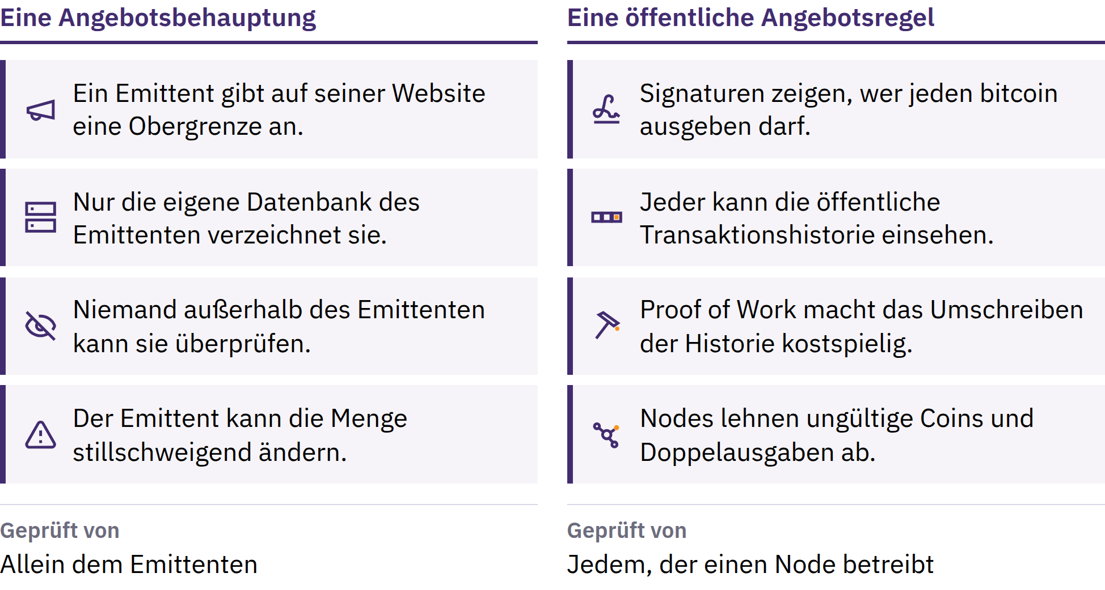
Eine Obergrenze, die jeder überprüfen kann
Einführung in Bitcoin · Was ist Bitcoin?
Notes:
Neue bitcoin werden nach einem öffentlichen Zeitplan ausgegeben, und unabhängige Computer, sogenannte Nodes, lehnen jeden Block ab, der gegen diese Regel verstößt. Die Begrenzung ist glaubwürdig, weil jeder sie überprüfen kann. Sie ist kein Naturgesetz: Sie gilt, weil die Teilnehmer sie weiterhin durchsetzen. Ein begrenztes Angebot garantiert nicht, dass der Preis steigt; der Preis hängt sowohl von der Nachfrage als auch vom Angebot ab.

Slide 26
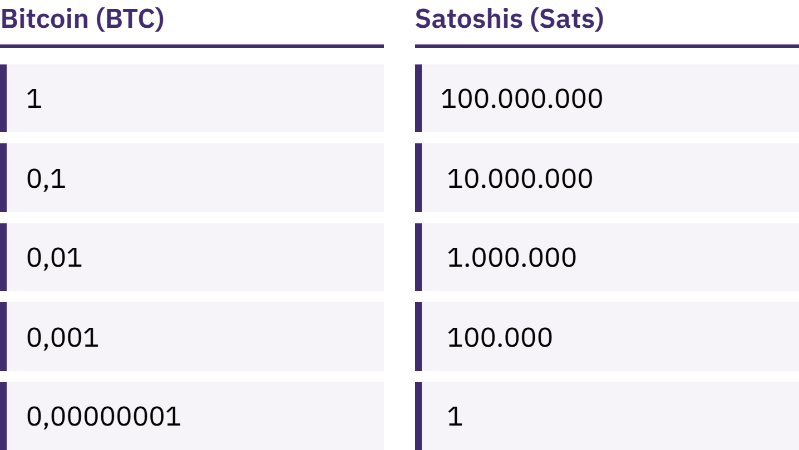
Sie brauchen keinen ganzen Bitcoin
Ein bitcoin lässt sich in 100.000.000 kleinere Einheiten teilen, die Satoshis oder Sats genannt werden.
Einführung in Bitcoin · Was ist Bitcoin?
Notes:
100.000 Sats und 0,001 bitcoin zu besitzen, beschreibt denselben Betrag. Gehen Sie auf das Missverständnis ein, Bitcoin sei unerreichbar, weil ein bitcoin teuer ist.

Slide 27
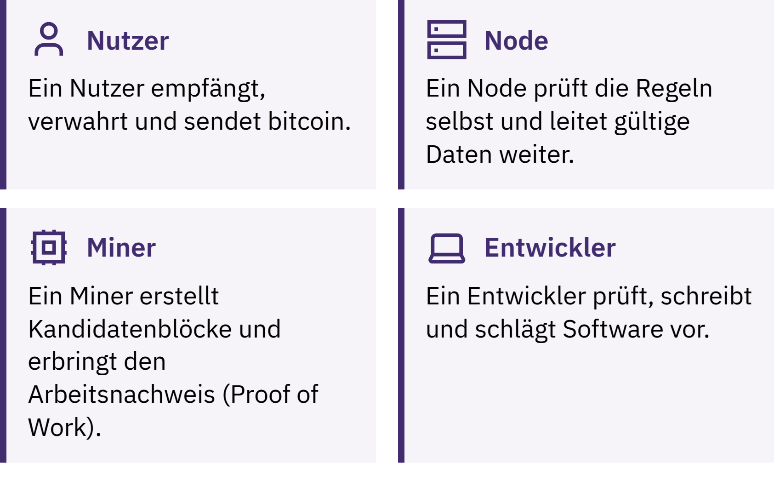
Wer hält Bitcoin am Laufen?
Einführung in Bitcoin · Was ist Bitcoin?
Notes:
Nutzer senden, empfangen und halten bitcoin; Nodes prüfen jede Transaktion und jeden Block anhand der Regeln; Miner konkurrieren darum, etwa alle zehn Minuten einen neuen Block zum Register hinzuzufügen. Dieses Register, die Blockchain, ist öffentlich und nur mit sehr hohem Aufwand umzuschreiben. Ein Hinweis zur Schreibweise: Bitcoin mit großem B bezeichnet in der Regel das Netzwerk oder das System; bitcoin mit kleinem b bezeichnet das Geld selbst.

Slide 28

Wer hält Bitcoin am Laufen?
Einführung in Bitcoin · Was ist Bitcoin?
Notes:
Nutzer senden, empfangen und halten bitcoin; Nodes prüfen jede Transaktion und jeden Block anhand der Regeln; Miner konkurrieren darum, etwa alle zehn Minuten einen neuen Block zum Register hinzuzufügen. Dieses Register, die Blockchain, ist öffentlich und nur mit sehr hohem Aufwand umzuschreiben. Ein Hinweis zur Schreibweise: Bitcoin mit großem B bezeichnet in der Regel das Netzwerk oder das System; bitcoin mit kleinem b bezeichnet das Geld selbst.

Slide 29
Bitcoin bringt Kompromisse mit sich
Sein Kurs kann sich schnell ändern
Fehler sind in der Regel unumkehrbar
Die Akzeptanz ist vielerorts noch begrenzt
Die sichere Nutzung erfordert etwas Einarbeitung
Bitcoin ersetzt einen Teil des Vertrauens in Institutionen durch Überprüfung und Eigenverantwortung. Das Risiko beseitigt es nicht.
Einführung in Bitcoin · Was ist Bitcoin?

Slide 30

Wie nutzen Sie Bitcoin?
Die erste Frage bei jeder Wallet: Wer kontrolliert die Schlüssel?

Slide 31
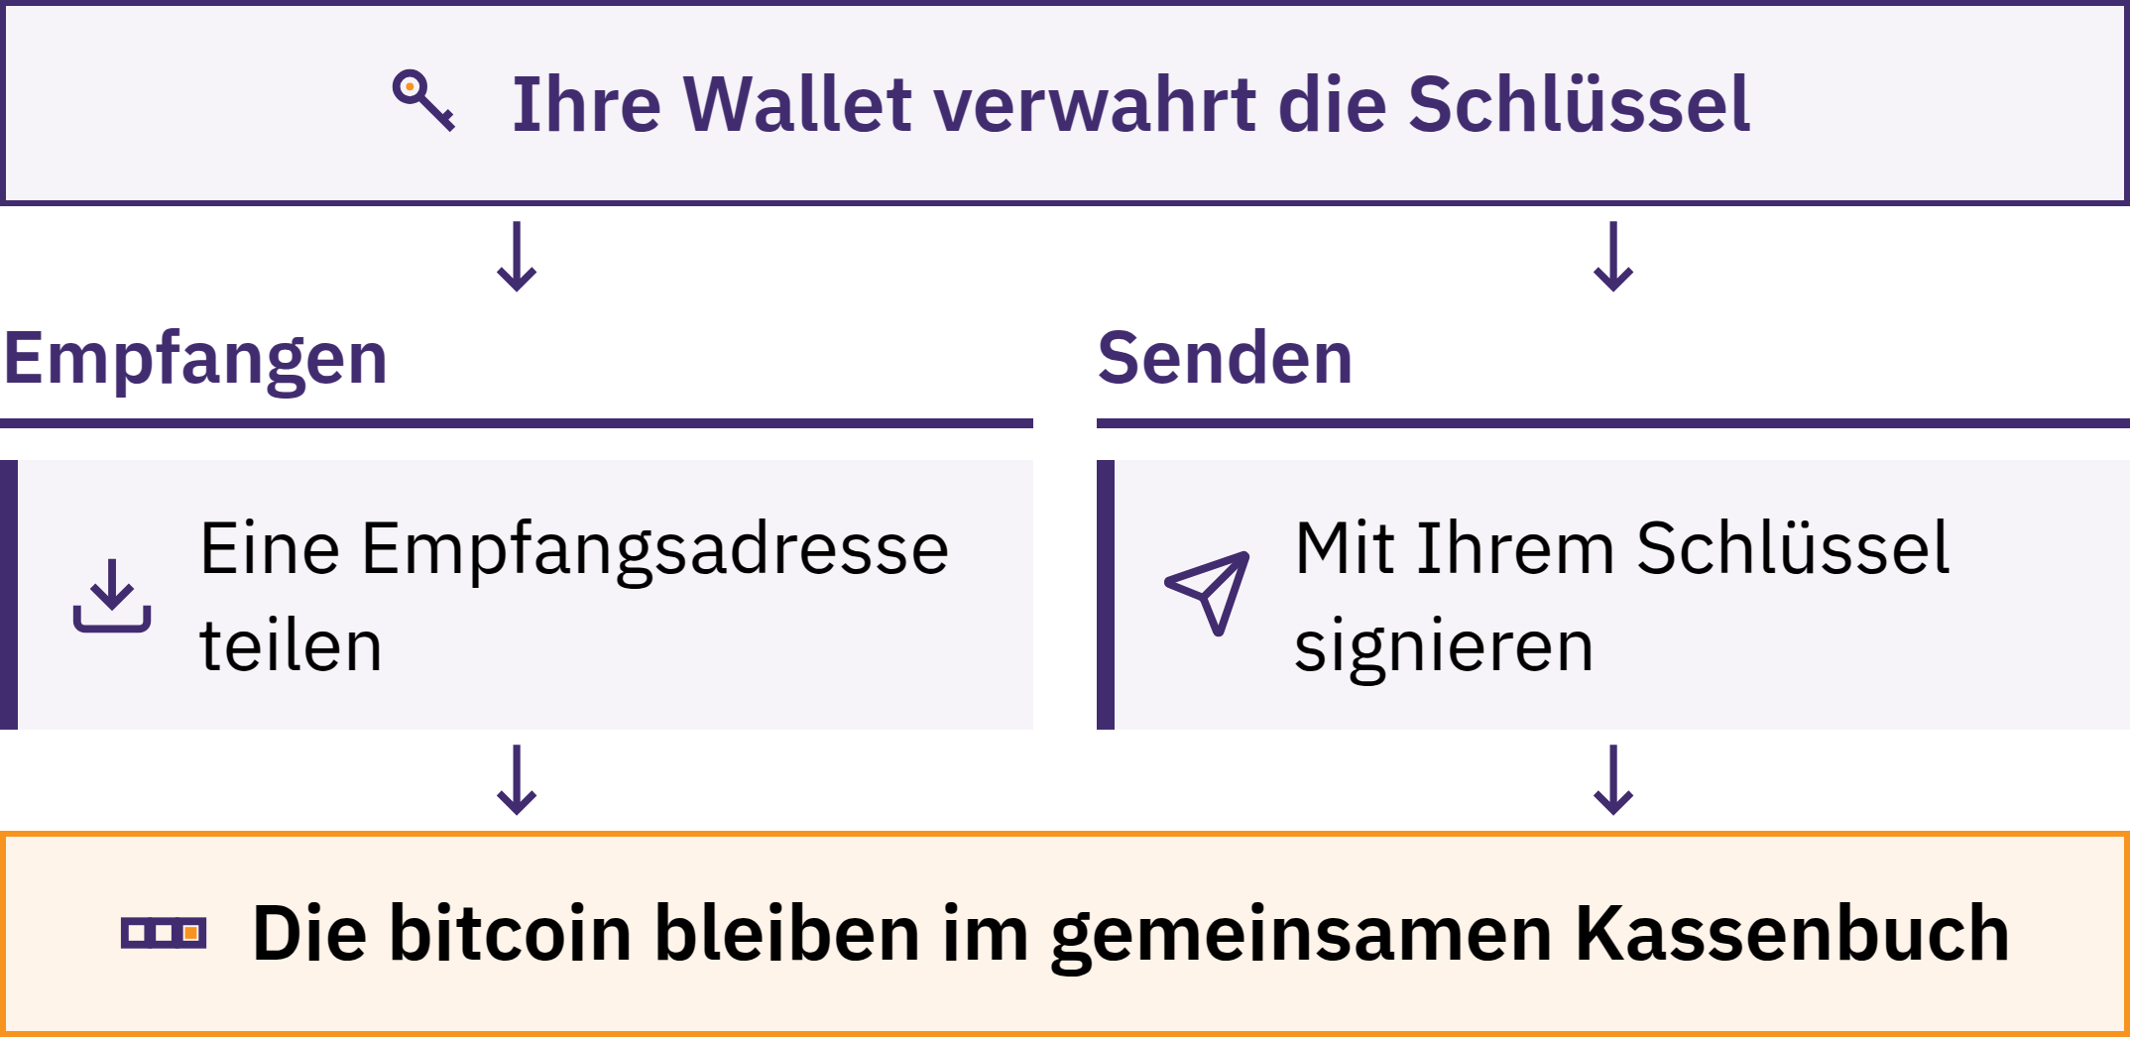
Eine Wallet verwaltet Schlüssel
Einführung in Bitcoin · Wie nutzen Sie Bitcoin?
Notes:
Eine Bitcoin-Wallet ist ein Werkzeug, meist eine App, mit dem Sie bitcoin empfangen, überprüfen und senden können. Ihre bitcoin sind nicht auf Ihrem Handy gespeichert: sie sind in der Blockchain erfasst. Die Wallet verwaltet die Schlüssel, mit denen Sie nachweisen, dass sie Ihnen gehören, und eine Zahlung autorisieren können.

Slide 32
Wer verwahrt eigentlich Ihre Bitcoin?
Selbstverwahrung: Sie kontrollieren die Schlüssel
Niemand kann Ihre bitcoin für Sie wiederherstellen, wenn Sie die Seed-Phrase und das Gerät verlieren
Fremdverwahrung: Ein Unternehmen hält die Schlüssel, ähnlich wie eine Bank
Ihr Guthaben ist sein Zahlungsversprechen; es kann Abhebungen begrenzen, ein Konto einfrieren, gehackt werden oder den Betrieb einstellen
Die Wahl der Verwahrung ist kein Maßstab für Ihren Wert. Entscheidend ist, zu wissen, welche Art Sie nutzen und wem bzw. worauf Sie vertrauen.
Einführung in Bitcoin · Wie nutzen Sie Bitcoin?

Slide 33

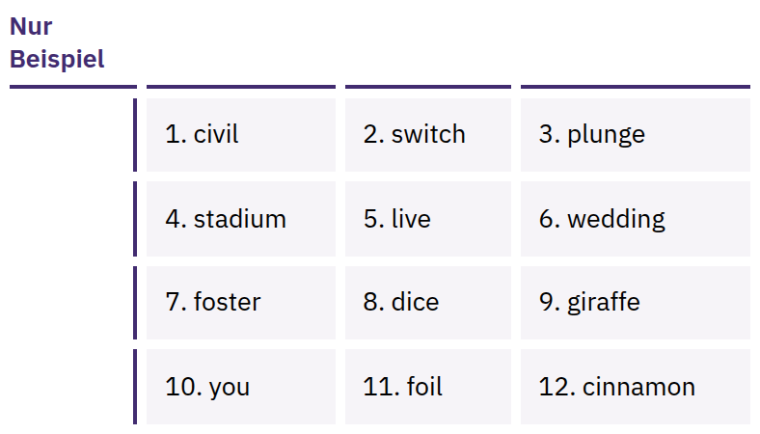
Ihre Seed-Phrase bedeutet
vollen Zugriff
Eine geordnete Liste von Wörtern, meist 12 oder 24, mit der sich Ihre Schlüssel wiederherstellen lassen. Wer sie besitzt, kann Ihre bitcoin an sich nehmen.
Einführung in Bitcoin · Wie nutzen Sie Bitcoin?
Notes:
Die Seed-Phrase ist nicht nur eine Sicherung: Sie gewährt vollen Zugriff. Schreiben Sie sie beim Erstellen der Wallet sorgfältig auf Papier; bewahren Sie sie offline und privat auf, an einem Ort, an dem sie weder verloren geht noch beschädigt wird. Fotografieren Sie sie niemals, versenden Sie sie nicht per E-Mail, speichern Sie sie nicht in Cloud-Notizen, schicken Sie sie nicht in einer Nachricht und geben Sie sie nicht auf einer Website ein. Die gezeigten Wörter sind nur ein Beispiel; zeigen oder sammeln Sie niemals eine echte Seed-Phrase.

Slide 34

Nicht Ihre Schlüssel, nicht Ihre
Coins.
Einführung in Bitcoin · Wie nutzen Sie Bitcoin?

Slide 35

Bevor Sie irgendeine Wallet
verwenden
Schlüssel: Wer kontrolliert sie – Sie oder ein Unternehmen?
Wiederherstellung: Was passiert, wenn Sie Ihr Telefon verlieren oder das Unternehmen verschwindet?
Quelle: Offizielle Website oder App-Store-Eintrag, nicht ein Link, den Ihnen jemand geschickt hat?
Code: Open Source und aktiv gepflegt? (Für sich allein kein Beweis für Sicherheit.)
Kosten: Gebühren für Senden, Empfangen oder Abheben?
Zahlungen: On-Chain, Lightning oder beides?
Einführung in Bitcoin · Wie nutzen Sie Bitcoin?
Notes:
My First Bitcoin empfiehlt keine bestimmten Wallets. Tools, Gebühren und Eigentümer ändern sich, und was für eine Gemeinschaft passt, ist für eine andere womöglich ungeeignet. Verweisen Sie Lernende an eine vertrauenswürdige Lehrkraft vor Ort.

Slide 36
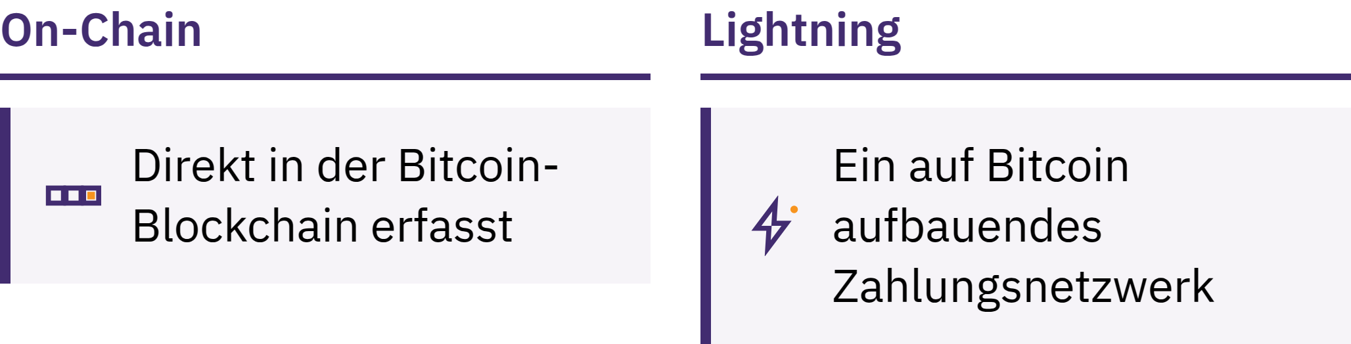
On-Chain und Lightning
On-Chain: direkt in der Blockchain erfasst
Lightning: ein auf Bitcoin aufbauendes Zahlungsnetzwerk für schnelle, kleine und häufige Zahlungen, etwa den Kauf eines Kaffees
Auch eine Lightning-Wallet kann verwahrt (custodial) oder selbstverwahrt (self-custodial) sein
Einführung in Bitcoin · Wie nutzen Sie Bitcoin?

Slide 37
Drei Regeln für Ihr Lernen
Lernen Sie zuerst. Handeln Sie nicht aus Begeisterung, Angst oder unter Druck.
Fangen Sie klein an. Probieren Sie unbekannte Tools mit einem Betrag aus, dessen Verlust Sie sich leisten können.
Nicht vertrauen, überprüfen. Überprüfen Sie die Person, die Zahlungsmethode, die Adresse und den Betrag.
Teilen Sie Empfangsinformationen, niemals Geheimnisse
Eine Adresse oder eine Zahlungsanforderung kann geteilt werden. Eine Seed-Phrase oder ein Privater Schlüssel darf niemals geteilt werden. Keine seriöse Lehrkraft, kein Wallet-Anbieter und kein Support-Mitarbeiter wird Sie jemals danach fragen.
Einführung in Bitcoin · Wie nutzen Sie Bitcoin?

Slide 38

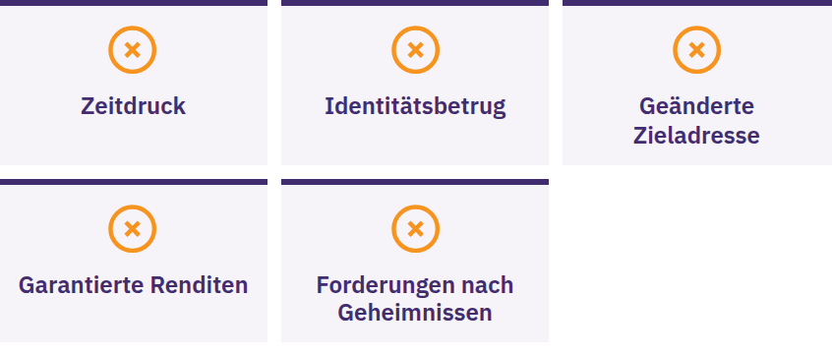
Innehalten, nichts teilen,
nichts senden
Halten Sie inne, wenn jemand Zeitdruck oder Geheimhaltung erzeugt, garantierte Renditen verspricht, Sie bittet, zuerst bitcoin zu senden, oder nach Ihrer Seed-Phrase fragt. Machen Sie eine Pause. Teilen Sie nichts. Senden Sie nichts. Prüfen Sie dann über eine Quelle, die Sie bereits kennen.
Einführung in Bitcoin · Wie nutzen Sie Bitcoin?

Slide 39

Wie geht es weiter?
Dies ist erst der Anfang.

Slide 40
Vier zentrale Erkenntnisse
Geld beruht auf Regeln und Vertrauen. Menge und Regeln des Fiatgeldes werden von wenigen Institutionen festgelegt.
Bitcoin bietet andere Regeln. Eine öffentliche, begrenzte Geldmenge, offen für alle, die man überprüfen kann, statt ihr vertrauen zu müssen.
Sicherheit hat Vorrang. Lernen Sie zuerst, fangen Sie klein an, überprüfen Sie alles und geben Sie niemals Ihre Seed-Phrase weiter.
Dies ist erst der Anfang. Ein sicherer nächster Schritt genügt.
Ein Moment zum Nachdenken
Kehren Sie zu den fünf Fragen vom Anfang zurück. Was würden Sie jetzt antworten?
Einführung in Bitcoin · Wie geht es weiter?

Slide 41

Das Bitcoin-Diplom
Der nächste Schritt. Seine vier Module bringen Sie weiter:
Geld verstehen
Wie Bitcoin funktioniert
Bitcoin sicher nutzen
Bitcoin in Ihrer Gemeinschaft
Bleiben Sie neugierig, stellen Sie weiterhin Fragen und erfahren Sie mehr auf myfirstbitcoin.org.
Wir freuen uns darauf, Sie in unserem nächsten Kurs begrüßen zu dürfen.
Einführung in Bitcoin · Wie geht es weiter?

Slide 42


